Slide 1
工賃引上げ計画シート等について
資料４
○工賃引き上げ計画シートの提出状況 （R3.7.31時点）
 | 事業所数 | 割合
B型事業所（総数） | 1174
提出事業所 | 1041 | 88.7％
平均（12,688円）以下事業所 | 553 | 47.1％
10,000円未満事業所 | 371 | 31.6％
○工賃引上げ計画シートの「３．作業内容」記載数
記載数 | １ | ２ | ３ | ４ | ５以上 | 合計 （事業所）
12,688円以下 | 54 | 123 | 137 | 120 | 119 | 553
10,000円未満 | 33 | 90 | 97 | 81 | 70 | 371

Slide 2
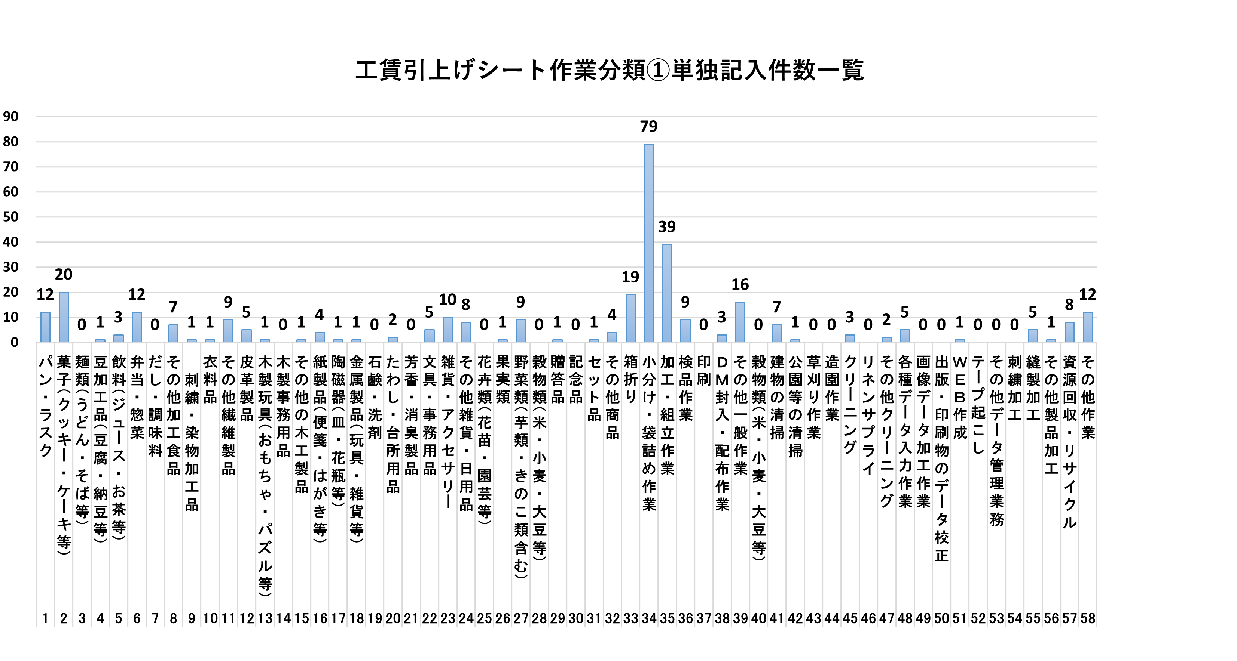
工賃引上げ計画シート等について
10,000円以下事業所
「３．作業内容」の1つ目をピックアップ
※複数の作業分類を記載している場合を除く

Slide 3
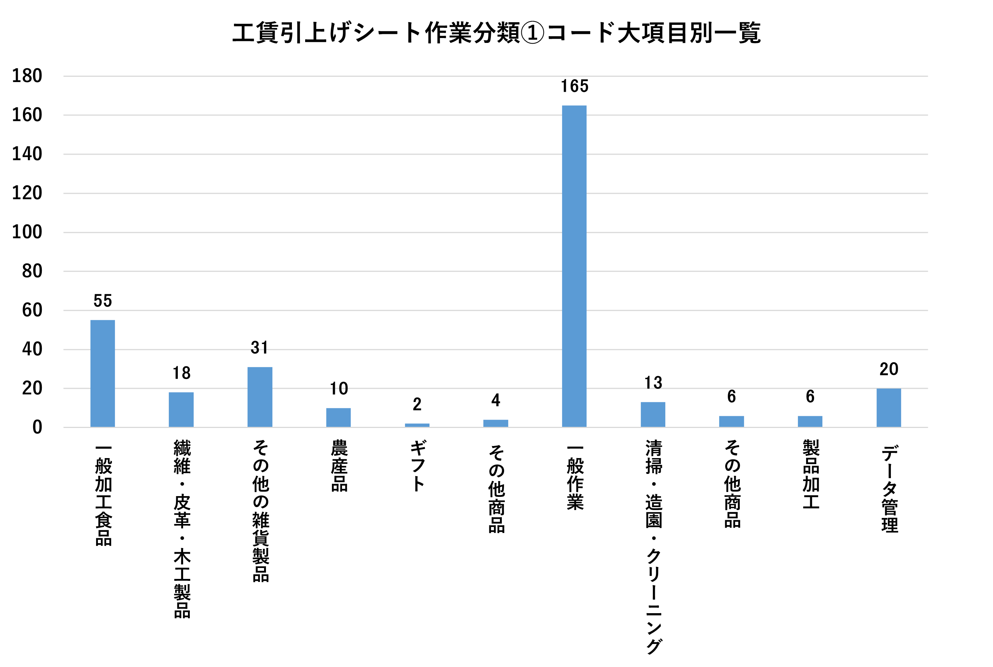
工賃引上げ計画シート等について
10,000円以下事業所
「３．作業内容」の1つ目を大項目でピックアップ
※複数の作業分類を記載している場合を除く

Slide 4
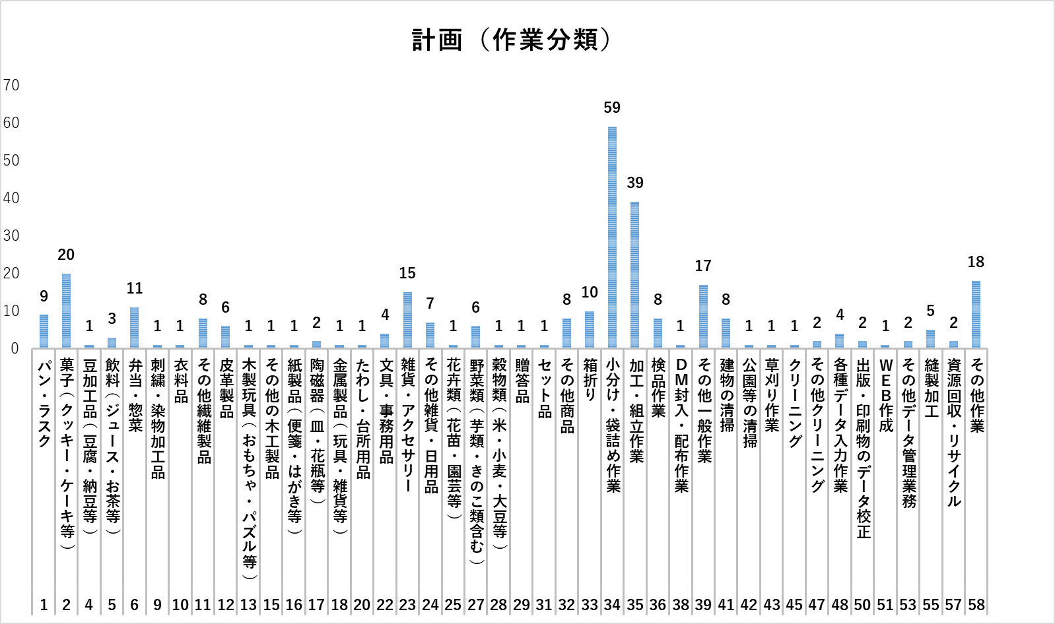
工賃引上げ計画シート等について
10,000円以下事業所
「４．工賃向上計画」の作業分類のうち、1つ目をピックアップ
※複数の作業分類を記載している場合を除く

Slide 5
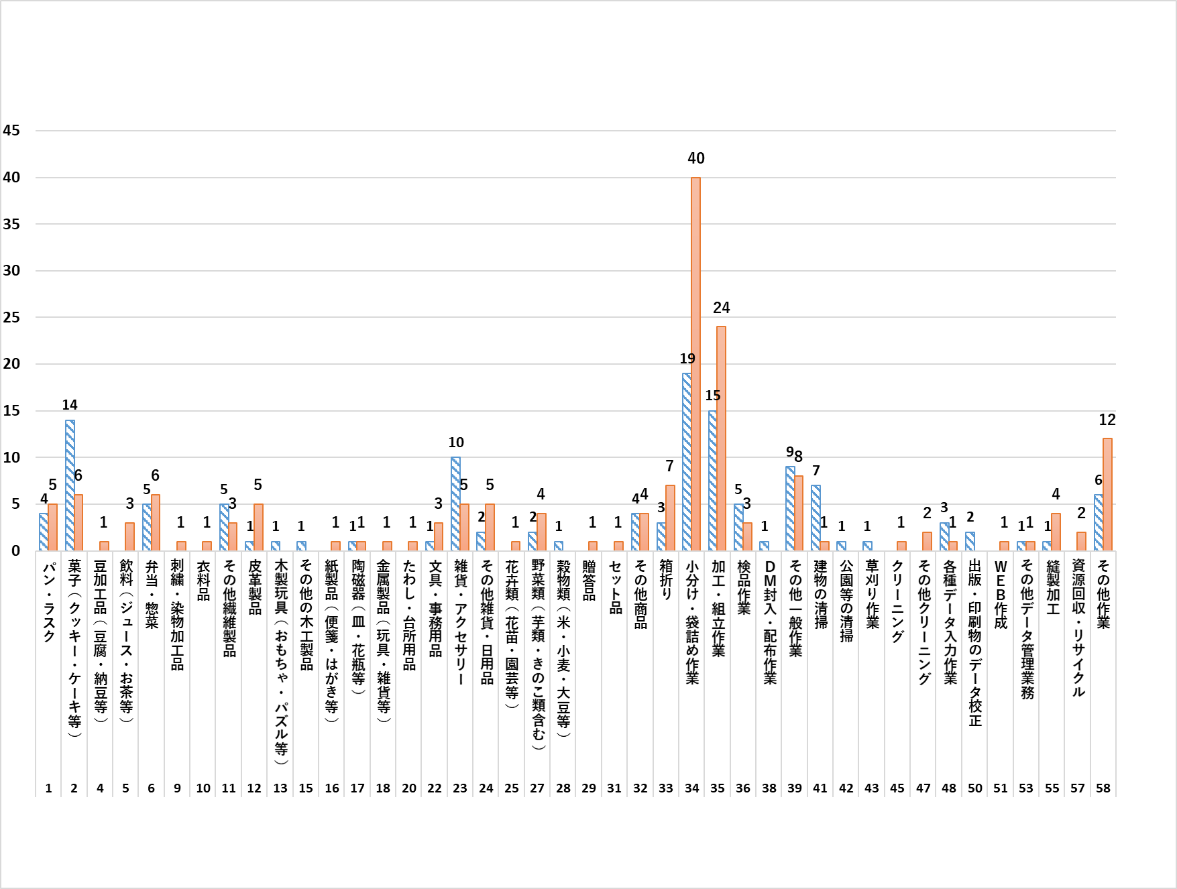
工賃引上げ計画シート等について
10,000円以下事業所
「４．工賃向上計画」の作業分類のうち、支援の有無
支援内容の詳細
※自由記述の内容を下記に分類
支援を必要としている割合 支援を必要としていない割合
41.建物の清掃 7/8（88％） 33.箱折り ７/10（70％）
23.雑貨・アクセサリー 10/15（67％） 34.小分け・袋詰め作業 40/59（68％）
2.菓子（クッキー・ケーキ）14/20（60％） 35.加工・組立作業 24/39（62％）

